Slide 1
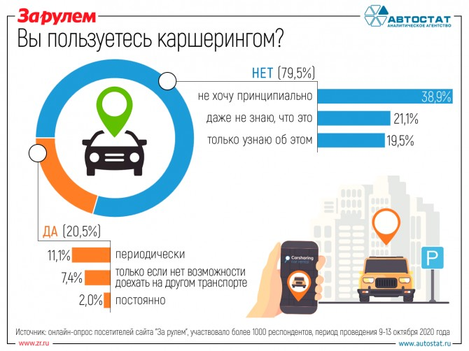
Филиал ФБУЗ «Центр гигиены и эпидемиологии в Алтайском крае в городе Алейске, Алейском, Калманском, Топчихинском, Усть-Калманском, Усть-Пристанском и Чарышском районах»
Группа по защите прав потребителей, гигиенического обучения и воспитания населения
658130, Алтайский край, г. Алейск, пр-д. Олимпийский, 7
Тел/факс (38553) 66-0-37 23-3-05, E-mail: aleysk@altcge.ru, 27.11.2023

